Slide 1
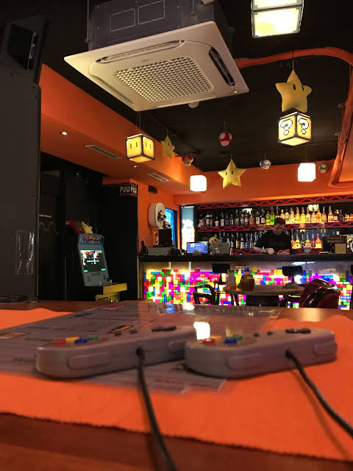
G-BAR
Gerónimo Jáuregui Martínez
Carlos Arturo Vega Palomo
Cimar Adriana Villalba Iturbide
Carlos de Jesús Pous
Orlando Orozco Ortiz
Ángel Iván Osorio Contreras

Slide 2

Concepto de la Empresa
Implementar un bar de videojuegos que ofrezca lo siguiente:
Diversión segura para cualquier tipo de edad
Alimentos
Maquinitas y consolas.

Slide 3
Justificacion
La creación de este lugar surge a raíz de los cambios en la consumición de medios por parte del público. Surgió la idea de crear este proyecto donde trajimos de vuelta un concepto mejorado de bar y videojuegos.
Además, es un negocio innovador y con poca competencia en la zona.

Slide 4

Ser una empresa que brinde a nuestros clientes el mejor servicio de entretenimiento, combinando la convivencia y recreación con videojuegos. Acompañados de productos de calidad de nuestro bar.

Slide 5


Visión
La visión principal de G-BAR es llegar a ser una microempresa líder en el mercado ofreciendo este tipo de servicios, también al mismo tiempo ser la primera opción de esparcimiento y convivencia para nuestros clientes.

Slide 6


Objetivo
General:
Ser una empresa destacada por estar a la vanguardia en su bar y videojuegos, brindar el mejor de los servicios, tratando de hacerlo personalizado, rápido, eficaz, y de la mejor calidad.
Especifico
Mantener en todo momento un excelente servicio ante nuestros clientes, manejar precios accesibles y Ser una de las mejores opciones en bebidas y botanas.

Slide 7

Valores
Integridad: ante nuestros clientes
Confianza: entre personal administrativo responsable de la empresa.
Respeto: por parte del personal de la empresa ante las peticiones de nuestros clientes.
Seguridad: a nuestro personal y clientes dentro de la empresa.
Compromiso: por parte del personal a la misma empresa para lograr los objetivos establecidos.

Slide 8
Público Meta
Consumidores de bares, tipo casa de té o botanas: un público de entre 30 años en adelante, sin importar el género, que buscan un ambiente cómodo y divertido.
Aficionados de los videojuegos: un público más joven que el del segmento anterior, tanto de sexo femenino como masculino, que busca un espacio para compartir con amigos o compañeros de trabajo.

Slide 9
Análisis FODA
FORTALEZAS | OPORTUNIDADES
Contamos con lo ultimo y actual en el mercado de los videojuegos y maquinitas. La zona elegida, permite acaparar a diferentes públicos metas. Capacidad de diferenciación por ser un bar de videojuegos temático. | La ubicación de la empresa es un lugar estratégico. La competencia actual no cumple con las expectativas a comparación de nuestro G-Bar. Posibilidad de expansión en diferentes puntos a nivel nacional.
DEBILIDADES | AMENAZAS
Entrar como nuevo a un lugar con competencia de trayectoria. Diversidad de publico con respecto al resto de los bares con diferentes enfoques. | No poder cumplir con las expectativas del cliente. Consumidores pocos fieles por la variedad de oferta de centros de reunión. Altas barreras de entrada.

Slide 10



Estrategia del Negocio y Ventaja Competitiva
Estrategias de ubicación
Estrategias de Servicio
Estrategias de Promoción a Clientes Fieles
Ventaja Competitiva

Slide 11

Estrategias de ubicación
Invitar al publico en general al establecimiento de la empresa a disgustar las ricas bebidas de nuestro bar al igual que los aperitivos que ofrecemos.
Ofrecer promociones y/o descuentos a los clientes que nos visiten frecuentemente en el establecimiento.

Slide 12

Estrategias de Servicio
Ofrecer una amplia variedad de videojuegos tanto en consola como en PC, y maquinitas.
Aperturaremos una página web de nuestra empresa, donde ofreceremos promociones y descuentos a todos los que ingresen por primera vez a conocer nuestros servicios.

Slide 13

Estrategias de Promoción a Clientes Fieles
Al presentar una colección de videojuegos antiguos como muestra de lo gran aficionados que son, se dará un 20% de descuento en nuestro bar.
Y en la visita #20 se le dará 1 hora gratis en cualquiera de nuestros videojuegos.

Slide 14

Ventaja Competitiva
El local contiene lo siguiente:
Luces led con las que podemos crear distintas ambientaciones.
Cuadros geek
Música
Una vitrina con artículos destacados de god of war y the legend of zelda.
El techo del local cuelga una piraña plant que da la bienvenida a todos nuestros clientes
Para jugar:
Nintendo switch
Wii
La gama de Xbox
Playstation 4
Arcades
Gran variedad de juegos de mesa para disfrutar.
Otra gran ventaja ante las competencias es contar con una sala adicional que contara con dos mesas de villar, para los amantes de este juego.

Slide 15


Políticas de la Empresa
La empresa se compromete a ofrecer un servicio de calidad a nuestros clientes.
El trato al cliente será siempre con respeto, justo y atento.
Se ofrecerá a nuestros clientes novatos en videojuegos capacitación gratuita por primera vez en cualquier tipo de juego.
Ante cualquier falla ajeno a nuestro establecimiento y personal capacitado, se devolverá el dinero a cada cliente.

Slide 16
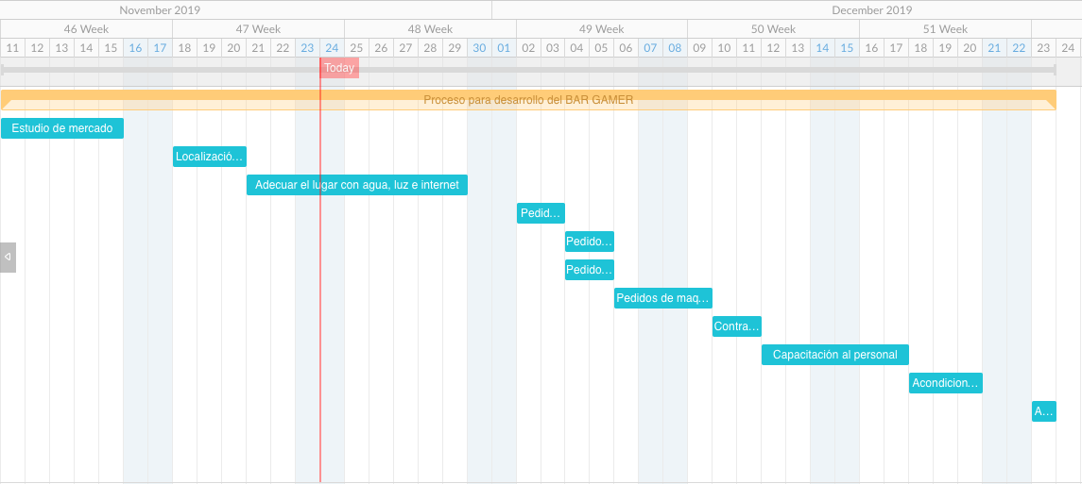
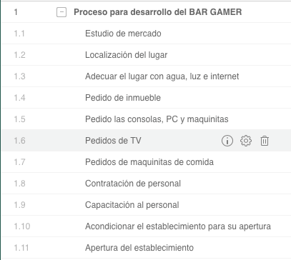
Diagrama de Gantt

Slide 17
Presupuesto Básico de Flujo Efectivo de la Empresa
 | Diciembre (30 días) | Enero (30 días) | Febrero (30 días) | Marzo (30 días)
INGRESOS
Cuentas por cobrar | 200,010 | 170,750 | 201,680 | 200,320
TOTAL INGRESOS | 200,010 | 170,750 | 201,680 | 200,320
EGRESOS
Cuentas por pagar | 120,000 | 120,000 | 120,000 | 120,000
Gastos administrativos | 5,000 | 15,000 | 15,000 | 12,250
Gastos de ventas | 30,000 | 30,000 | 30,000 | 30,000
TOTAL EGRESOS | 155,000 | 165,000 | 165,000 | 162,250
FLUJO DE CAJA ECONÓMICO | 45,010 | 5,750 | 36,680 | 38,070

Slide 18
Organigrama
Gerente
Administación y Finanzas
Gerente de Alimentos y Bebidas
Recursos Humanos
Mantenimiento y Limpieza
Barman
Camareros de Cocina
Marketing
Técnico en Mantenimiento de Equipos
Intedentes

Slide 19

Perfiles de Puestos
Gerente
Director de Finanzas y Administración
Jefe de Recursos Humanos

Slide 20

Gerente
Sus funciones son planificar, organizar, dirigir, controlar, coordinar, analizar, calcular y deducir el trabajo de la empresa. El trabajo del gerente en nuestra empresa seria regular como está marchando la empresa tanto económica como estructuralmente, para así poder dar un diagnóstico de lo que falta por mejorar en nuestra empresa.
Perfil:
Edad de 30 años en adelante
Sexo indistinto
Estudios profesionales en administración o carreras afines.
Experiencias en las actividades del puesto.

Slide 21

Director de Finanzas y Administración:
Se encarga de tomar las decisiones administrativas y financieras necesarias para el buen desarrollo de las actividades de la empresa, mediante la emisión, análisis e interpretación oportuna de la información financiera que arroga la organización.
Perfil:
Edad de 30 a 35 años
Sexo indistinto
Estudios profesionales en contaduría pública o carreras afines.
Requiere de 2 años de experiencia mínima.

Slide 22

Jefe de Recursos Humanos
El administrador de recurso humanos es una persona que debe poseer habilidades técnicas, humanas y conceptuales que le permitan dirigir adecuadamente el recurso humano que tiene a su cargo.
Perfil:
Edad de 25 a 35 años
Sexo indistinto
Requiere grado universitario a nivel de licenciatura en administración de empresas, psicología industrial, ingeniería industrial o administración de recursos humanos.
Requiere de 3 años de experiencia en administración de aspectos referentes al recurso humano.

